Slide 1
3.
Konfigurációs dokumentáció létrehozása

Slide 2
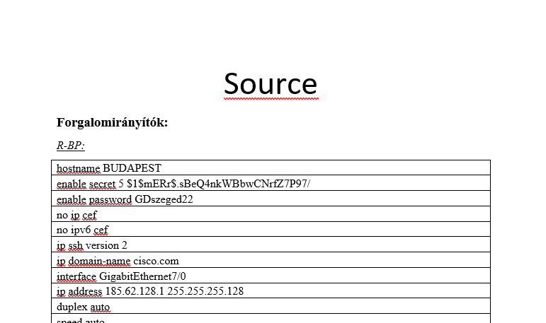
1. Lépés
Létrehoztunk egy word fájlt és elkezdtük beleírogatni a parancsokat

Slide 3
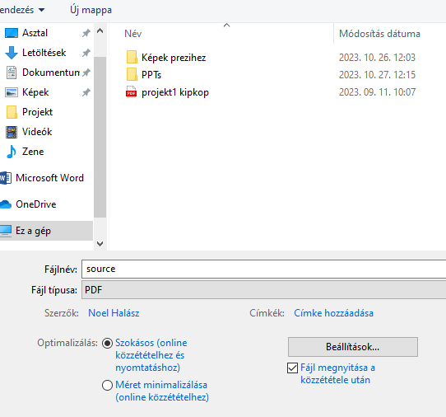
2.lépés
Miután megírtuk az összes eszköznek a beállításait, PDF-ként elmentettük,
majd a mappában is elmentettük a beállításokat

Slide 4
Köszönjük a figyelmet

